Slide 1



Slide 2
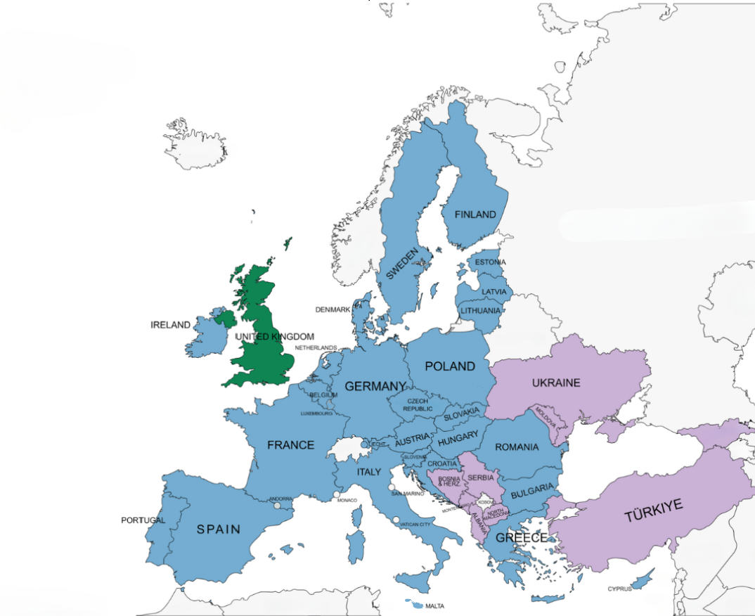
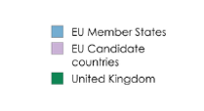

Euroopa Liit
27 liikmesriiki
9 kandidaatriiki
ELi liikmesriikides elab ligikaudu 450 miljonit inimest.

Slide 3


Mis on ELi tegevuse eesmärk?
Edendada rahu, oma väärtusi ja oma kodanike heaolu.
Tagada vabadus, turvalisus ja õiglus ilma ELi-sisese piirikontrollita.
Garanteerida oma kodanikele õigus liidus vabalt liikuda ja elukohta valida.
Suurendada majanduslikku, sotsiaalset ja territoriaalset ühtekuuluvust ning solidaarsust ELi riikide vahel.
ELi moto: ühinenud mitmekesisuses
Allikas: https://european-union.europa.eu/principles-countries-history/principles-and-values/aims-and-values_et

Slide 4
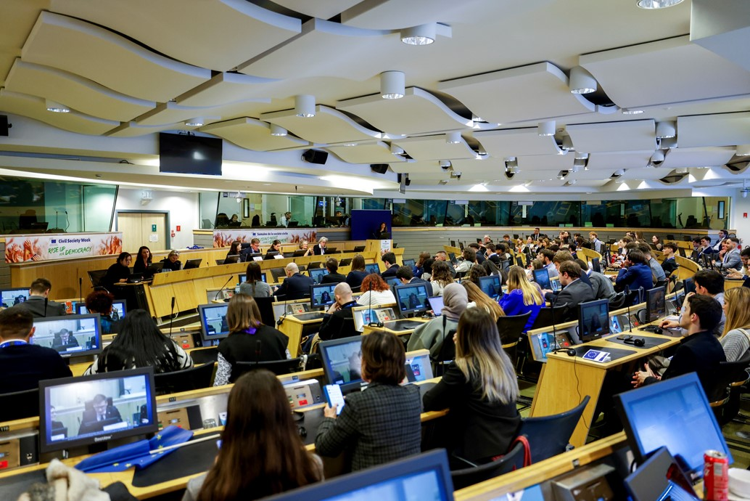

Mis on Euroopa Majandus- ja Sotsiaalkomitee? (EMSK)

Slide 5




Euroopa Majandus- ja Sotsiaalkomitee on...
Rooma lepinguga (1957) asutatud nõuandev kogu.
Komitee aitab kujundada õigusakte ja poliitikat, andes nõu Euroopa Komisjoni, Euroopa Parlamendi ja Euroopa Liidu Nõukogu otsustajatele. Komitee tagab, et vastuvõetud õigusaktides arvestatakse erisuguste ja mitmesuguse taustaga rühmade vajadusi ja arvamusi. Komitee esindab Euroopa organiseeritud kodanikuühiskonda, mis koosneb inimeste omavahelisel koostööl põhinevatest rühmadest ja organisatsioonidest.
Komitee kui nõuandva kogu peamine roll on aidata teisi ELi institutsioone, koostades arvamusi, mis peegeldavad kodanikuühiskonna seisukohti ELi poliitika ja otsuste suhtes.
Euroopa Liidu Nõukogu

Slide 6


Kes moodustavad Euroopa Majandus- ja Sotsiaalkomitee?
3 rühma: tööandjate, töötajate ja kodanikuühiskonna organisatsioonide rühm.
329 liiget (nimetatakse ametisse 5 aastaks), kes esindavad
27 ELi liikmesriiki.
Komitee liikmed ei kuulu poliitilistesse fraktsioonidesse. Nad ei ole pidevalt Brüsselis.
Aastas võetakse vastu ± 200 arvamust.
Tööandjad (107)
Töötajad (112)
Kodanikuühiskonna organisatsioonid (106)
Tööandjate liidud,
kaubanduskojad,
VKEde organisatsioonid jne
Ametiühingud
Põllumehed, tarbijad,
vabaühendused, noored, kutsealad, puuetega inimeste organisatsioonid, teadlased, ühistud jne

Slide 7
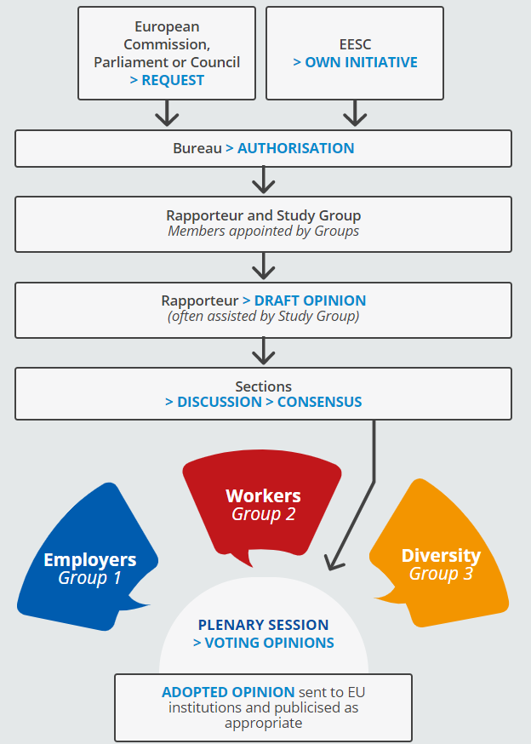
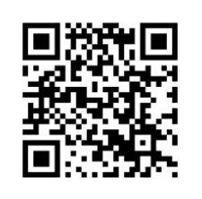


Mis on arvamus?
Euroopa Parlament, Euroopa Liidu Nõukogu ja Euroopa Komisjon võivad küsida Euroopa Majandus- ja Sotsiaalkomiteelt soovitusi konkreetsete teemadega seotud õigusaktide kohta.
Komitee liikmed, kes esindavad kõiki 3 rühma, koostavad kavandatava õigusakti kohta ühtse dokumendi, mida nimetatakse arvamuseks.
Pärast konsensuse saavutamist saadetakse komitee arvamus ELi institutsioonidele arutamiseks ja avaldatakse Euroopa Liidu Teatajas (24 keeles).
Raportöör esitleb peamisi järeldusi ning tutvustab arvamust ELi, liikmesriikide ja kohalikul tasandil.
Skaneeri QR-kood ja loe lähemalt!

Slide 8
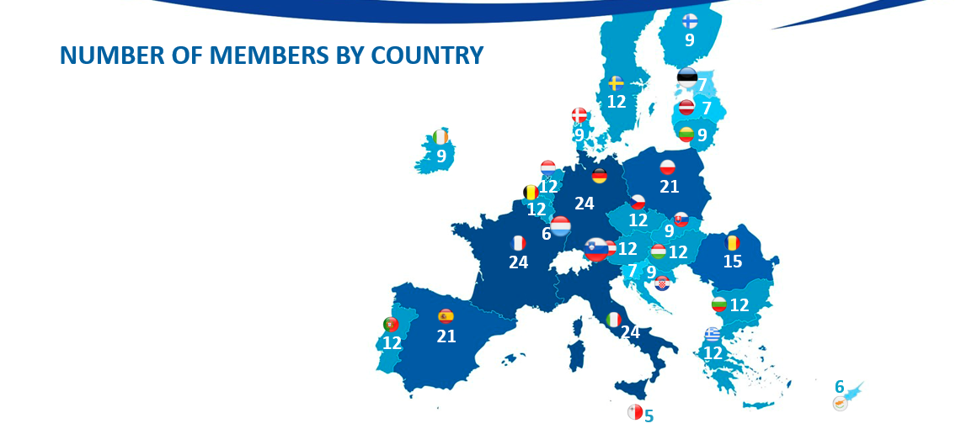
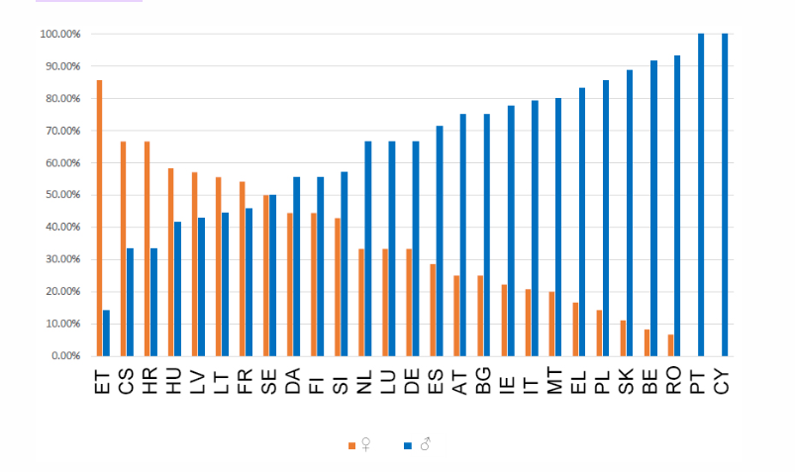

Kasulik teave
Liikmete arv riigiti
Sarnaselt teiste Euroopa institutsioonidega on liikmesriikide esindatus komitees proportsionaalne, mis tähendab, et suurema rahvaarvuga riike esindab suurem arv liikmeid.
Seetõttu on komitees kõige rohkem liikmeid Prantsusmaal, Saksamaal ja Itaalial (24), kõige vähem aga Maltal (5).
Sooline tasakaal
Euroopa Majandus- ja Sotsiaalkomitee koosseisus on 2020.–2025. aasta ametiajal kõige rohkem naissoost liikmeid alates 2010. aastast, mil liikmete kohta statistikat pidama hakati.
Kunagi varem ei ole olnud komitees nii palju naisi: 33%, võrreldes 28%-ga 2015. aastal ja 24,70%-ga 2010. aastal.

Slide 9






Mida teeb EL noorte heaks?
Avastamine
Kas mõtled töökohast ELi institutsioonides või mõnes teises ELi liikmesriigis?
Igal aastal pakub EL ülikooli lõpetanud noortele tasustatud praktikakohti.
Rääkimine
Võid osaleda noortele mõeldud üritustel, näiteks ELi noortedialoogi üritustel, Euroopa Parlamendi noorteüritusel (EYE) ja üritusel „Sinu Euroopa, Sinu arvamus!“ Euroopa Majandus- ja Sotsiaalkomitees.
Seal saad kaasa rääkida!
Töötamine
Kui oled 18-aastane, võid kandideerida tööle kogu Euroopa Liidus.
EURESe programm ühendab Sind tööandjatega kogu Euroopa Liidus, Norras ja Islandil.
Õppimine
Sul on õigus õppida mis tahes ELi ülikoolis samadel tingimustel nagu vastava riigi kodanikel.
Programm ERASMUS võimaldab Sul osaleda
ülikooliõpingutes välismaal.
Reisimine
Piirideta Schengeni ala võimaldab 400 miljonil ELi kodanikul riikide vahel vabalt liikuda.
Näiteks Interraili rongipilet võimaldab Sul jõuda rohkem kui 40 000 sihtkohta 30 riigis.

Slide 10

Mida Euroopa Majandus- ja Sotsiaalkomitee noortele pakub?
2022. aasta septembris võttis komitee vastu arvamuse ELi noortetesti teemal. Tegemist on vahendiga noorte osaluse suurendamiseks ja noorte perspektiivide integreerimiseks poliitika kujundamisse.
Seejärel loodi 2023. aasta juulis komitee noorterühm, mille volitused on järgmised:
uurida võimalusi, kuidas noored saaksid komitee tööle aktiivselt kaasa aidata;
edendada avatud dialoogi komitee liikmete ja noorteorganisatsioonide vahel.

Slide 11
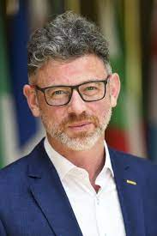
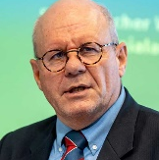





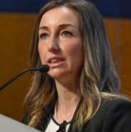


Euroopa Majandus- ja Sotsiaalkomitee noortealgatused
Noorte delegaat COPil
Noorte kliima ja kestlikkuse ümarlauad
Üritus „Sinu Euroopa, Sinu arvamus“
Uuring noorte osalemise kohta eri tasanditel
Komitee noorterühm
ELi noortetest komitees
Notes:
For some years now, the EESC has been working on how to better integrate the voice of young Europeans in its work and in the EU decision-making process in a structured and meaningful way

Slide 12






„Sinu Euroopa, Sinu arvamus“
13–14. märts 2025
Brüssel, Belgia
133 delegaati esindavad
37 riigi (27 liikmesriigi, 9 kandidaatriigi ja Ühendkuningriigi) keskkoole;
riiklikke noortenõukogusid;
noorteorganisatsioone;
Euroopa Noortefoorumit.

Slide 13



Mida oodata?
1. etapp. Teid jagatakse rühmadesse. Võtate osa interaktiivsetest seminaridest ja kuulete peakõnelejate inspireerivaid ettekandeid.
2. etapp. Arutelujuhid aitavad teil väljendada oma visiooni ja ootusi Euroopa tuleviku suhtes.
3. etapp. Üritus lõpeb täiskogu istungjärguga, mille käigus vormivad osalejad oma ideed konkreetseteks soovitusteks.
Õpetajatel on ka võimalus külastada Euroopa Ajaloo Maja, suhelda kolleegidega ning osaleda koolitustel ja teabeüritustel, kus teised ELi institutsioonid tutvustavad oma noortevaldkonna programme.
Tulemus
Komitee noorterühm võtab teatepulga üle, jagades noorte soovitusi, et komitee saaks neist võimalusel lähtuda oma nõuande- ja poliitilises töös. Samuti uurib noorterühm, kuidas integreerida need soovitused konkreetsetesse arvamustesse, mis läbivad ELi noortetesti.

Slide 14


#YEYS2025 eesmärgid
Komitee noorteüritus „Sinu Euroopa, Sinu arvamus!“ toimub 16. korda.
Sel aastal on ürituse eesmärgiks
suurendada noorte mõjuvõimu ja teha nad tuttavaks osalusdemokraatia vahenditega;
julgustada noori osalejaid väljendama oma muresid ELi küsimustes;
innustada noorte kodanikuaktiivsust nii ELi kui kohaliku kogukonna tasandil.
#YEYS2025 #GivingYouthAVoice

Slide 15
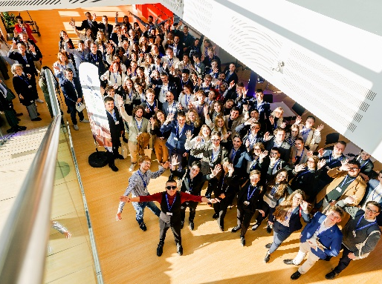

Mida see kogemus Sulle annab?
Sind ootab lõbus ja inspireeriv suhtlus teiste õpilaste ja noortega kõikjalt Euroopast.
Koos teiste osalejatega kutsutakse Sind üles arutama ja leidma loomingulisi lahendusi, et suurendada noorte kaasatust ja tugevdada osalusdemokraatiat.
Ürituse „Sinu Euroopa, Sinu arvamus“ järel saad ka sellel osalemise diplomi.
Sulle antakse õppematerjalid, et saaksid neid jagada oma klassi, sõprade ja perega.

Slide 16






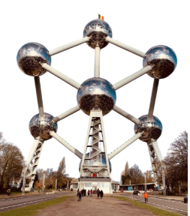


Hoia sidet!
Skaneeri QR-kood, külasta veebilehte ja hoia end üritusega kursis!
Kas soovid ühendust võtta? Kirjuta meile aadressil youreurope@eesc.europa.eu.
Jälgi meid sotsiaalmeedias:
Your Europe, Your Say
@youreuropeyoursay
Peatse kohtumiseni Brüsselis!

Slide 17


